Slide 1
Gospodarka o obiegu zamkniętym (GOZ)
Dr Agnieszka Nowaczek

Slide 2


Zużycie surowców na świecie
Od 1970 r. wykorzystanie zasobów potroiło się, w tym nastąpił pięciokrotny wzrost zużycia surowców niemetalicznych i 45% wzrost zużycia paliw kopalnych.
Do 2060 całkowite zużycie surowców może się podwoić osiągając poziom 190 mld ton (obecnie 92 mld), powodując 43% wzrost emisji gazów cieplarnianych.
W ciągu ostatnich 50 lat nastąpił dwukrotny wzrost ludności a PKB wzrósł 4 krotnie; natomiast roczne zużycie surowców to wzrost poziomu 27 mld ton do 92 mld ton.
Obecnie w krajach wysokorozwiniętych zużywamy średnio 9,8 ton surowców na osobę.
Gospodarka UE zużywa 16 ton surowców na osobę rocznie, z czego 6 ton stanowią odpady, z których połowa trafia na składowiska.

Slide 3

Gospodarka o obiegu
(ang. circular economy) stanowi jeden z priorytetów polityki gospodarczej Komisji Europejskiej.
Gospodarka o obiegu zamkniętym (GOZ) (1)
UE- Koncepcja ta zakłada, że wszelkie produkty, materiały oraz surowce powinny pozostawać w gospodarce tak długo, jak to jest możliwe, a wytwarzanie odpadów powinno być jak najbardziej zminimalizowane.
UNEP- równowaga pomiędzy rozwojem gospodarczym ze środowiskiem i ochroną zasobów w celu wyeliminowania odpadów, zwrotu składników odżywczych, recyklingu środków trwałych, wykorzystania OZE.
GOZ- poszukiwanie rozwiązań win-win tj. korzystnych ekonomicznie i przyjaznych dla środowiska.

Slide 4
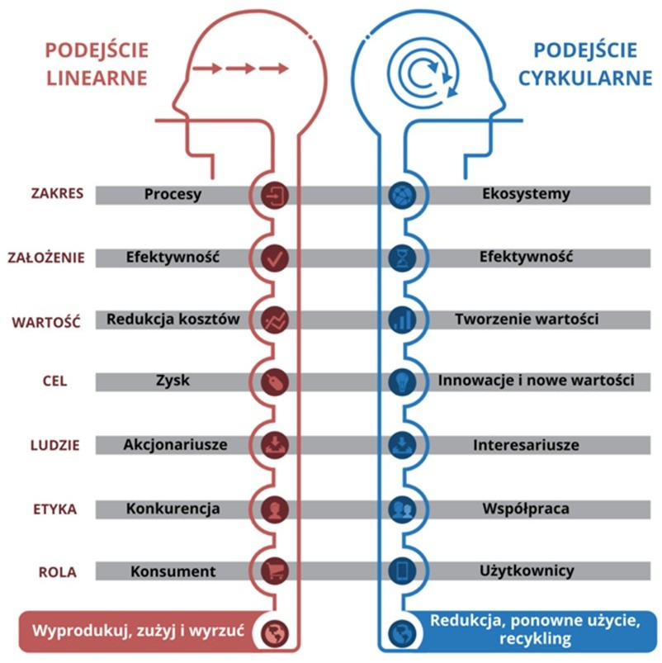
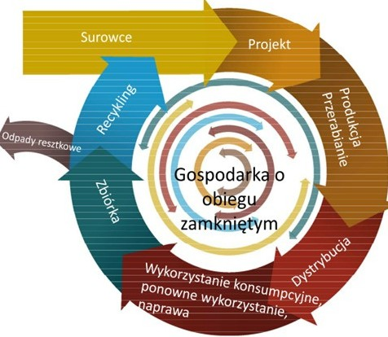
Gospodarka o obiegu zamkniętym (GOZ) (2)
https://static.portaldaindustria.com.br/media/filer_public/70/ef/70efcf44-703c-4ce3-bbe6- 63647b66e491/circular_economy_opportunities_and_challenges_for_the_brazilian_industry.pdf

Slide 5




Najpoważniejszym deficytem i naszym największym wyzwaniem w dziedzinie zrównoważonego rozwoju jest dług ekologiczny, który zaciągamy przez nadmierną eksploatację i wyczerpywanie zasobów naturalnych.
Ludzkość zużywa obecnie nadmierną ilość zasobów- ekwiwalent 1,7 Ziemi.
GOZ to zmiany struktury konsumpcji i produkcji przez skupienie się na projektowaniu produktów: trwałość, (możliwość naprawy, ponownego wykorzystania i recyklingu), gospodarowaniu odpadami (recykling materiałów, odzysk energii i unikanie składowania) zwiększanie świadomości konsumentów.

Slide 6
Gospodarka o obiegu zamkniętym (GOZ) (3)
2023
Komisja Europejska przedstawiła Plan Przemysłowy Zielonego Ładu
2022
Komisja Europejska ogłosiła pakiet wniosków w ramach Europejskiego Zielonego Ładu
2021
Komisja Europejska opublikowała zestaw inicjatyw, które mają przyspieszyć przejście na GOZ. Celem pakietu jest ustanowienie zrównoważonych produktów normą w UE oraz walka z tzw. greenwashingiem
Komunikat KE. 2020. Nowa strategia przemysłowa dla Europy KOM.102.
Komunikat KE. 2020 Nowy plan działania UE dotyczący gospodarki o obiegu zamkniętym na rzecz czystszej i bardziej konkurencyjnej Europy KOM.98
2020
Komunikat KE. 2019. Europejski Zielony Ład KOM.640 Pakiet zmian Dyrektyw dotyczący ekoprojektu
Dyrektywa Parlamentu Europejskiego i Rady Europy PARLAMENTU EUROPEJSKIEGO I RADY (UE)
2019/904 w sprawie zmniejszenia wpływu niektórych produktów z tworzyw sztucznych na środowisko
Komunikat KE. 2018. w sprawie monitorowania gos podarki o obiegu zamkniętym. KOM. 029.
Komunikat KE.2018. Pakiet zmian Dyrektyw Odpadowych. KOM. 851
Komunikat KE.2018. Europejska strategia na rzecz tworzyw sztucznych w gospodarce o obiegu zamkniętym KOM 28
2019
2018
2017
Komunikat KE.2017. Znaczenie przetwarzania odpadów w energię w gospodarce o obiegu zamkniętym KOM. 34
2016
Komunikat KE. 2016. Plan prac dotyczący ekoprojektu na lata 2016–2019 KOM. 773
2015
Komunikat KE. 2015. Zamknięcie obiegu - plan działania UE dotyczący gospodarki o obiegu zamkniętym. KOM. 614.
2014
Komunikat KE. 2014. Ku gospodarce o obiegu zamkniętym: program „zero odpadów dla Europy”. KOM. 398

Slide 7
Walka ze zmianą klimatu
Protokół z Kioto był pierwszym międzynarodowym traktatem, w którym wyznaczono prawnie wiążące cele w zakresie ograniczenia emisji gazów cieplarnianych. Przyjęto go 11 grudnia 1997 r., a ratyfikowały go 192 strony. Zobowiązuje się w nim kraje uprzemysłowione do ograniczenia emisji gazów cieplarnianych zgodnie z uzgodnionymi indywidualnymi celami i z zasadą wspólnej, lecz zróżnicowanej odpowiedzialności i odpowiednich zdolności. Zastosowanie zasad GOZ w UE może przyczynić się do zwiększenia unijnego PKB o dodatkowe 0,5 % do 2030 r. oraz stworzenia około 700 000 nowych miejsc pracy ( 2012–2018 liczba miejsc pracy związanych z GOZ w UE wzrosła o 5 % osiągając poziom około 4 mln).
Pierwsze powszechne porozumienie w sprawie przeciwdziałania zmianom klimatu przyjęto w grudniu 2015 r. na 21. sesji Konferencji Stron (COP21) Ramowej Konwencji Narodów Zjednoczonych w Sprawie Zmian Klimatu w Paryżu. W owym porozumieniu paryskim dąży się do tego, aby utrzymać średni światowy wzrost temperatury na poziomie znacznie poniżej 2ºC, próbując utrzymać go na poziomie 1,5ºC powyżej poziomów sprzed epoki przemysłowej. Aby zrealizować ten cel, strony chcą jak najszybciej osiągnąć maksymalny światowy poziom emisji gazów cieplarnianych, a w drugiej połowie obecnego stulecia zerowe emisje netto.

Slide 8
Europejski Zielony Ład / europejskie prawo o klimacie
Jednym z kluczowych działań w ramach Europejskiego Zielonego Ładu jest europejskie prawo o klimacie (rozporządzenie (UE) 2021/1119), które ma zapewnić UE neutralność klimatyczną do 2050 r.
W szczególności przewidziano w nim zwiększenie celu na 2030 r., jakim jest ograniczenie emisji gazów cieplarnianych do co najmniej 55% w porównaniu z poziomem z roku 1990.
W dniu 14 lipca 2021 r. Komisja przedstawiła pakiet wniosków ustawodawczych (nowe przepisy i zmiany w już istniejącym prawodawstwie) w celu uczynienia UE „gotową na osiągnięcie celu 55 proc.”
(„Gotowi na 55”) i wprowadzenia zmian transformacyjnych, które są potrzebne w całej gospodarce, społeczeństwie i przemyśle na drodze do osiągnięcia neutralności klimatycznej do 2050 r.
W ramach przeglądu dyrektywy w sprawie efektywności energetycznej ((UE) 2023/1791) wyznaczono ambitny i prawnie wiążący cel UE w zakresie efektywności energetycznej polegający na ograniczeniu do 2030 r. zużycia energii końcowej o 11,7% w porównaniu z rokiem 2020.

Slide 9
Normy ISO GOZ
ISO 59004 to międzynarodowa norma promująca przejście na GOZ i zapewniająca kompleksowe wytyczne dla organizacji.
ISO 59004:2024-05 - Gospodarka o obiegu zamkniętym - Słownictwo, zasady i wytyczne dotyczące wdrażania,
ISO 59010:2024-05 - Gospodarka o obiegu zamkniętym - Wytyczne dotyczące transformacji modeli biznesowych i sieci wartości
ISO 59020:2024-05 - Gospodarka o obiegu zamkniętym - Pomiar i ocena wydajności w obiegu zamkniętym
SO/DIS 59040:2023 - Projekt - Gospodarka o obiegu zamkniętym - Karta produktu o obiegu zamkniętym

Slide 10

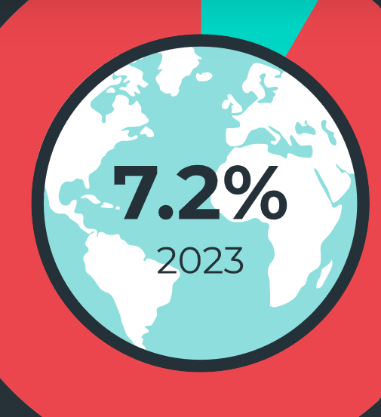
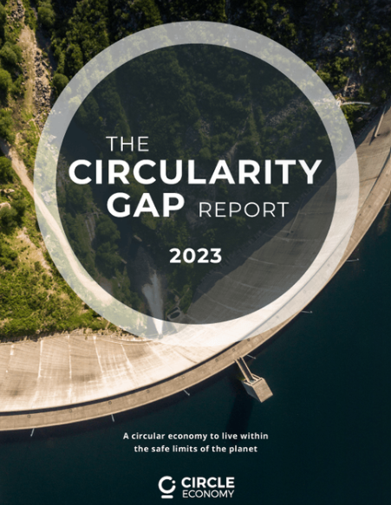
GOZ
Nasza obecna gospodarka działa tylko w 7,2% w oparciu o strategie GOZ, pozostawiając ogromną lukę w obiegu zamkniętym. Poziom cyrkularności Polski -10,2%
Słabe i mocne strony
wysoki poziom samowystarczalności materiałowej i rolniczej.
dobrze rozwinięte lokalne i regionalne łańcuchy wartości.
niski poziom wykorzystywania surowców wtórnych względem pierwotnych.
wysoki poziom śladu węglowego (energia)
Instytut Innowacji i Odpowiedzialnego Rozwoju INNOWO, we współpracy z Circle Economy i Natural State
https://www.circularity-gap.world/2023
http://circularhotspot.pl/

Slide 11
Model biznesowy- RESOLVE
Zestawienie ReSOLVE stworzone przez Fundację Ellen MacArthur to jedno z pierwszych i bardziej znanych zestawień. Zawiera 6 strategii biznesowych, składających się na akronim ReSOLVE:
Re
Regeneracja (Regenerate)
S
Współdzielenie (Share)
O
Optymalizacja (Optimise)
L
Zapętlenie (Loop)
V
Wirtualizacja (Virtualize)
E
Wymiana (Exchange)

Slide 12
REGENERACJA
Regeneracja - działania zmierzające do przejścia na odnawialne materiały oraz odnawialne źródła energii, zachowanie i odbudowę ekosystemów, zwrot odzyskanych zasobów biologicznych do biosfery, w szczególności poprzez:
ograniczenie ilości zużywanych materiałów pierwotnych w procesach własnych lub
u konsumenta;
przechodzenie na odnawialne źródła energii i materiały;
ograniczenie stosowania materiałów niebezpiecznych i surowców krytycznych lub surowców trudnych do poddania procesom recyklingu.

Slide 13
REGENERACJA- DOBRE PRAKTYKI (1)
Firma produkuje detale z tworzyw sztucznych do zmechanizowanego sprzętu AGD, detale do elektronarzędzi, detale z tworzywa do silników elektrycznych, wyroby do produkcji zniczy nagrobnych, systemy odwodnień liniowych i punktowych zewnętrznych i wewnętrznych, wyroby dla domu i ogrodów (doniczki, konewki, spryskiwacze, palisady, obrzeża, taczki itp.)
W ramach tego obszaru prace mogą być nakierowywane na opracowanie nowych, bardziej zaawansowanych technologii i wprowadzenia innowacji procesowych w zakresie oszczędności surowca i energii potrzebnej do wytwarzania produktów. Redukcja ilości odpadów nastąpi poprzez wdrożenie ekologicznych opakowań, w pierwszej kolejności technologicznych, zwrotnych, o wydłużonym cyklu życia wyprodukowanych z tworzywa z recyclingu zamiast dotychczas stosowanych szybko zużywających się kartonowych, wymagających oklejania taśmą z tworzyw sztucznych. Pozwoli to równocześnie na wyeliminowanie lub znaczne ograniczenie zużycia taśmy z tworzywa zanieczyszczonego klejem.

Slide 14
REGENERACJA- DOBRE PRAKTYKI
- przechodzenie na odnawialne źródła energii i materiały (Zakup i montaż paneli fotowoltaicznych - wprowadzenie OZE.
Oczekiwany efekt: Obecnie brak OZE. Możliwość uzyskania 120.000 kWh/rok z przeznaczeniem na własne potrzeby. Uzysk roczny 120.000 kWh.
- ograniczenie ilości zużywanej energii elektrycznej do oświetlenia trzech hal produkcyjnych w wyniku zastosowania świetlików dachowych.
Oczekiwany efekt: Oszczędność z 104,5kWh/dobę na 58,1 kWh/dobę, oszczędność uśredniając 46kWh/dobę. Oszczędność roczna 11.500 kWh.
- ograniczenie ilości zużywanego gazu (surowiec pierwotny) do zasilania wózków widłowych logistyki wewnątrzzakładowej.
Oczekiwany efekt: Oszczędność 132 kg gazu na tydzień. Oszczędność roczna 6.600 kg.

Slide 15
WSPÓŁUŻYTKOWANIE
Dzielenie się ze współużytkownikami – udostępnianie prywatnych zasobów lub produktów innym użytkownikom.
Jest to także ponowne wykorzystanie produktów, o ile są one techniczne sprawne i dopuszczone do użytku oraz wydłużanie życia dóbr poprzez ich konserwację, naprawy i odpowiedni sposób projektowania dóbr, które zwiększają ich wytrzymałość, w szczególności poprzez:
tworzenie platform współdzielenia, wymiany,
tworzenie symbioz przemysłowych

Slide 16
WSPÓŁUŻYTKOWANIE- DOBRE PRAKTYKI
Firma jest producentem wyrobów specjalnych i powłok (śrub, elementów złącznych) przeznaczonych głównie dla branży motoryzacyjnej. Firma produkuje bardzo szeroki asortyment wyrobów śrubowych, w tym wiele wyrobów specjalnych wg wymagań i na życzenie klienta oraz dostarczonej dokumentacji technicznej.
Współdzielenie /Symbioza przemysłowa:
- Stworzenie symbiozy przemysłowej umożliwiającej wykorzystanie odzyskiwanego oleju innych zakładów produkcyjnych.
Oczekiwany efekt: Olej zawrócony/odebrany do wykorzystania w firmie: 2000 litrów/rok.
- Ograniczenie ilości złomowanych produktów i możliwość wykorzystania produktów poprzez ich naprawę w wyniku wprowadzenia innowacji technologicznej w procesie biznesowym.
Współdzielenie / symbioza: ponowne wykorzystanie produktów, o ile są one techniczne sprawne i dopuszczone do użytku oraz wydłużanie życia dóbr poprzez ich konserwację, naprawy i odpowiedni sposób projektowania dóbr.
Oczekiwany efekt: 750 kg detali/tydzień; 37.500 kg detali/rok. Zmniejszenie ilości złomowanych detali o 37.500 kg rocznie.

Slide 17
OPTYMALIZACJA
Działania ukierunkowane na zwiększanie wydajności i efektywności produktu oraz minimalizowania odpadów powstających w procesie produkcyjnym i łańcuchu dostaw, w szczególności poprzez:
ograniczenie ilości wytwarzanych odpadów,
odzysk i ponowne wykorzystanie szeroko rozumianych odpadów,
ekoprojektowanie przewidujące możliwość łatwiejszego utrzymania, naprawy, modernizacji, recyklingu,
rozwój usług oraz procesów mających na celu powszechne wykorzystanie produktów ubocznych,
wykorzystywanie dużych zbiorów danych i automatyzację;

Slide 18
OPTYMALIZACJA- DOBRE PRAKTYKI
- ograniczenie ilości wytwarzanych odpadów w procesach produkcyjnych w wyniku wprowadzenia innowacji technologicznej w procesie biznesowym.
Oczekiwany efekt: 4.850 kg / rok (250.000 detali rocznie x 0,0485 kg/detal). Ograniczenie wytwarzania odpadów stalowych 12.125 kg rocznie
- zmniejszenie ilości wytwarzanych ścieków odprowadzania wody zużytej do instalacji cynkowania w wyniku modernizacji oczyszczalni ścieków.
Oczekiwany efekt: Zmniejszenie o 50000 litrów/tydzień; 2.500.000 litrów/rok. Zmniejszenie ilości wytworzonych ścieków 2.500.000 litrów rocznie

Slide 19
ZAMYKANIE OBIEGÓW
Dążenie do utrzymania komponentów i produktów w obiegu zamkniętym poprzez ich regenerację, ponowne wykorzystanie dóbr, recykling materiałów, odzysk surowców, w szczególności poprzez:
zmiany w zarządzaniu przepływem materiałów umożliwiające ich obieg zwrotny w procesie poprzez recykling, przetworzenie, modyfikację,
wydłużanie cyklu życia produktu, wydłużanie okresu użytkowania produktu;

Slide 20
ZAMYKANIE OBIEGÓW- DOBRE PRAKTYKI
- zmniejszenie zużycia wody do systemu chłodzenia pieca hartowniczego poprzez zastosowanie nowej instalacji zawracającej część wody z procesu.
Oczekiwany efekt: Obecne zużycie: 3000 litrów/tydzień; 150000 litrów/rok. Zmniejszenie o 1500 litrów/tydzień; 75000 litrów/rok. Zmniejszenie zużycia wody 75.000 litrów rocznie.
-zamykanie obiegów (zapętlanie): ponowne wykorzystanie dóbr.
Oczekiwany efekt: Zmniejszenie o 50000 litrów/tydzień; 2.500.000 litrów/rok. Zmniejszenie ilości zużywanej wody 2.500.000 litrów rocznie.

Slide 21
WIRTUALIZACJA
Działania, w ramach których eliminowane są przedmioty materialne poprzez dostarczenie ich funkcjonalności w innej postaci – konkretnej użyteczności wirtualnej(dematerializacja) w szczególności poprzez:
przekształcenie produktu w usługę lub usługi,
wirtualizację usług, produktów (dematerializacja bezpośrednia) np. książki i płyty w wersji zdematerializowanej,
posiadanie dóbr wirtualnych, dematerializacja pośrednia np. zakupy przez Internet

Slide 22
WIRTUALIZACJA- DOBRE PRAKTYKI
Przekształcenie produktu w usługę lub usługi
Producent odkurzaczy przemysłowych
Zidentyfikowano nowy potencjalny obszar działalności, jakim są usługi naprawy, regeneracji, modernizacji oraz sprzedaż produktów o wydłużonym cyklu życia, tworząc tym samym potencjalne nowe źródła przychodów. Poprzez odpowiednie wzornictwo i projekt konstrukcyjny detali oraz modułową budowę urządzeń, FIRMA zyska możliwość wdrożenia szybkiej naprawy, regeneracji, modernizacji urządzeń oraz wprowadzenia możliwości odzysku komponentów i surowców stosowanych do ich produkcji.

Slide 23
WYMIANA
Zastępowanie dotychczasowych technologii i materiałów nowymi, innowacyjnymi i zaawansowanymi (np. druku 3D), nowego rodzaju transportu (np. multimodalnego) lub substytutów surowców nieodnawialnych, niezbędnymi do prawidłowego wdrożenia modelu GOZ.

Slide 24
WYMIANA- DOBRA PRAKTYKA
Wdrożenie nowych działań nakierowanych na rozwiązania IT.
Producent drobnych detali drewnianych
Wycinanie laserowe z wykorzystaniem oprogramowania IT
- zmniejszenie ilości wykorzystywanego surowca o 30%
- zmniejszenie generowanego odpadu o 20%

Slide 25
Plan GOZ 2020/98
Zastosowanie zasad GOZ w UE może przyczynić się do zwiększenia unijnego PKB o dodatkowe 0,5 % do 2030 r. oraz stworzenia około 700 000 nowych miejsc pracy ( 2012–2018 liczba miejsc pracy związanych z GOZ w UE wzrosła o 5 % osiągając poziom około 4 mln).
GOZ w przemyśle to minimalizacja emisji, symbioza przemysłowa, wspieranie bio-sektora i biogospodarki, IT, zielone technologie (ETV), szkolenia.
GOZ w regionie to wykorzystanie potencjału unijnych instrumentów finansowych i funduszy w celu wsparcia niezbędnych inwestycji na szczeblu regionalnym i zapewnienia, aby wszystkie regiony odniosły korzyści z transformacji (mechanizm sprawiedliwej transformacji i InvestEU).
GOZ finanse - opodatkowanie środowiskowe, w tym podatki od składowania odpadów i spalania - zwolnienia umożliwić państwom członkowskim stosowanie stawek podatku od wartości dodanej (VAT) do wspierania działań w ramach GOZ skierowanych do konsumentów końcowych, w szczególności usług naprawczych.

Slide 26
Wyzwania środowiskowe - plany UE
KE do 2025 r. zakończy kompleksowy przegląd większości przepisów UE dotyczących odpadów w celu ich dostosowania do zasad GOZ, zgodnie z którymi należy zintensyfikować zapobieganie powstawaniu odpadów, zapewnić wyższą jakość recyklingu, która prowadzi do czystych cyklów życia surowców wtórnych, i minimalizować ilość odpadów resztkowych.
Instrumenty i modele bazujące uwzględniające holistyczne ujęcie wpływu na środowisko, tj.:
unijny system handlu uprawnieniami do emisji,
analiza przepływów materiałów
ślad węglowy
ocena cyklu życia
koszty cyklu życia
ślad środowiskowy
deklaracje środowiskowe
zielone zamówienia publiczne
system ekozarządzania i audytów (EMAS),
znakowanie środowiskowe (Ecolabel),
system weryfikacji technologii ochrony środowiska (ETV),
rozszerzona odpowiedzialność producenta (EPR),
ocena najlepszych dostępnych technik (BAT),
eko-projektowanie (eco-design)
gotowość do zapłaty (WTP) wraz z analizą kosztów i korzyści (CBA)

Slide 27



Strategie GOZ
Francuska strategia krajowa odnosi się do porozumienia paryskiego w sprawie zmian klimatu, koncentruje się na masowej mobilizacji konsumentów, obywateli, przedsiębiorstw i władz lokalnych w celu podjęcia działań na rzecz GOZ
Holenderska do dostępu do surowców – zakłada ograniczenie wykorzystania surowców pierwotnych o 50% w 2030 r. dzięki współpracy z różnymi zainteresowanymi stronami
Duńska podkreśla konieczność równoważenia produkcji i konsumpcji mając na celu wspieranie wzrostu gospodarczego i zatrudnienia z uwzględnieniem zasobów naturalnych w produkcji i konsumpcji
Włoska wskazuje na konieczność utrzymania pozycji kraju w produkcji w globalnych łańcuchach wartości przy ograniczeniu ryzyka wzrostu presji na środowisko
Niemiecka postrzega gospodarkę z perspektywy efektywnego gospodarowania zasobami i gospodarki odpadami

Slide 28

Cyrkularność Polski
Rada Ministrów w dniu 10 września 2019 zaakceptowała przygotowaną przez Ministerstwo Przedsiębiorczości i Technologii Mapę drogową GOZ.
W Mapie drogowej transformacji w kierunku GOZ wskazano obszary priorytetowe tj.
Zrównoważona produkcja przemysłowa,
Zrównoważona konsumpcja
Biogospodarka
Nowe modele biznesowe.

Slide 29


Wskaźniki UE
KE zidentyfikowała dla całej UE sektory GOZ, dokonała ich oceny
i zaproponowała wskaźniki monitorowania.
produkcja i konsumpcja,
gospodarowanie odpadami,
surowce wtórne,
konkurencyjność i innowacje.
Dla każdego z tych obszarów zaproponowano jeden lub kilka wskaźników, np:
samowystarczalność UE w zakresie dostępu do surowców (w tym dla tzw. surowców krytycznych),
udział zielonych zamówień publicznych, wielkość wytwarzanych odpadów,
poziom recyklingu dla poszczególnych strumieni odpadów, wysokość inwestycji w działania i sektory GOZ,
liczba patentów związanych z gospodarowaniem i recyklingiem odpadami.
Źródło: SPRAWOZDANIE KOMISJI DLA PARLAMENTU EUROPEJSKIEGO, RADY, EUROPEJSKIEGO KOMITETU EKONOMICZNO-SPOŁECZNEGO I KOMITETU REGIONÓW z wdrażania
planu działania dotyczącego gospodarki o obiegu zamkniętym, Bruksela 04.03.2019, COM(2019) 190 final

Slide 30

Wskaźniki na poziomie kraju (1)
System monitorowania GOZ komplementarny i spójny z celami głównych dokumentów strategicznych:
Strategia na rzecz Odpowiedzialnego Rozwoju
Strategia produktywności
Polityka ekologiczna państwa 2030 – strategia rozwoju w obszarze środowiska i gospodarki wodnej
Krajowy plan na rzecz energii i klimatu na lata 2021–2030
Istotne znaczenie dla określenie obszarów monitorowania GOZ mają również inne dokumenty, tj.:
Mapa drogowa transformacji w kierunku GOZ, w której wskazano 4 główne obszary transformacji: zrównoważona produkcja przemysłowa, zrównoważona konsumpcja, biogospodarka, nowe modele biznesowe.
Krajowe Inteligentne Specjalizacje, w tym KIS GOZ – Gospodarka o Obiegu Zamkniętym – woda, surowce kopalne, odpady.
Założenia do Umowy Partnerstwa na lata 2021–2027 (ZUP 2027), w której podkreślono
znaczenie Przemysłu 4.0

Slide 31
Wskaźniki na poziomie kraju (2)
Poziom
Nazwa wskaźnika/ jednostka
Kierunek zmiany
Produktywność zasobów- krajowe zużycie materiałów (DMC) w relacji do PKB
Udział energii odnawialnej w końcowym zużyciu energii brutto przedsiębiorstw (%)
Nakłady na działalność B+R w relacji do PKB (%)
Główny
Wielkość zużycia wody w przemyśle w relacji do PKB (%)
Wielkość wytworzonych odpadów przemysłowych w relacji do PKB (%) Udział wytworzonych surowców wtórnych w produkcji ogółem (%)
Emisja gazów cierplarnianych z działalności przemysłowej w ekwiwalencie CO2 (CO2e/rok)
Ilość usług w ramach e-państwo dla przedsiębiorców (szt.) Liczba posiadanych certyfikatów środowiskowych (szt.)
Pomocniczy
Udział środków wydanych na inwestycje środowiskowe w relacji do inwestycji ogółem (%)
Udział etatów w podmiotach związanych z działalnością GOZ w stosunku do zatrudnienia ogółem (%)
Wartość zamówień publicznych GOZ w zamówieniach publicznych ogółem (%)
Kontekstowy

Slide 32





Wskaźniki GOZ dla przemysłu (1)
Sektor chemiczny
Sektor energetyczny
Sektor wydobywczy
Sektor budowlany
Sektor rolno-spożywczy
Wskaźniki środowiskowe
Wskaźniki społeczno- innowacyjne
Wskaźniki ekonomiczne

Slide 33





Wskaźniki środowiskowe (1)
Wielkość zużycia surowców pierwotnych /na wielkość przychodów
Mg/PLN
Wielkość zużycia surowców wtórnych / na wielkość przychodów Mg/PLN
Udział energii odnawialnej w całkowitym zużyciu energii (%)
Wielkość zużycia wody / na wielkość przychodów
l/PLN
Wielkość zużycia surowców krytycznych / na wielkość przychodów
Mg/PLN

Slide 34



Wskaźniki środowiskowe (2)
Sposób postępowania z odpadami zgodnie
z hierarchią ostępowania z odpadami
Ilość odpadów ponownie wykorzystanych (t)
Ilość odpadów poddana recyklingowi (t)
Ilość odpadów poddana innym procesom odzysku
(t)
Ilość odpadów poddana unieszkodliwieniu (t)
Wielkość wytworzonych odpadów
(t)

Slide 35




Wskaźniki środowiskowe (3)
Ilość wytworzonych odpadów niebezpiecznych
(t)
Wielkość wytworzonych produktów ubocznych (Mg)
Wielkość emisji CO2 / wielkość produkcji
(Mg)
Ślad węglowy (CO2 e/ Mg)
Ślad środowiskowy LCA
(Pt/Mg)

Slide 36



Wskaźniki ekonomiczne
Udział w kosztach ogółem kosztów materiałowych i energii [%]
Kwota zainwestowana w projekty GOZ [PLN]
Udział opłat za korzystanie ze środowiska/kosz ty ogółem [%]

Slide 37




Wskaźniki społeczno-innowacyjne (1)
Liczba certyfikatów np. EMAS, deklaracje środowiskowe itp. lub inne. [szt.]
Liczba uzyskanych patentów GOZ [szt.]
Inwestycje przemysłowe w celu wykorzystania lub zagospodarowania odpadów [szt.]
Liczba osób przeszkolonych w zakresie GOZ [szt.]

Slide 38



Wskaźniki społeczno-innowacyjne (2)
Liczba symbioz przemysłowych w celu wykorzystania/ zagospodarowania odpadów [szt.]
Posiadanie strategii GOZ [tak/nie]
Zamówienia inwestycyjne dostosowane do GOZ [%]

Slide 39
Bariery GOZ
luka kompetencyjna i niedostateczna wiedza w zakresie zarządzania przedsiębiorstwem, projektowania nowych i modyfikacji dotychczasowych modeli biznesowych
brak jest wykfalifikowanej kadry, pracowników wspierających i wdrażających GOZ w przedsiębiorstwach oraz na poziomie inwestorów decydujących o wdrażaniu nowoczesnych, innowacyjnych rozwiązań zgodnych z ideą GOZ
wdrażanie rozwiązań GOZ, często związane jest z koniecznością zainwestowania środków finansowych, przy czym zwrot z takiej inwestycji bywa często długoterminowy
brak odpowiednich zasobów technicznych, technologicznych które sprzyjałyby wdrażaniu GOZ w przedsiębiorstwach

Slide 40

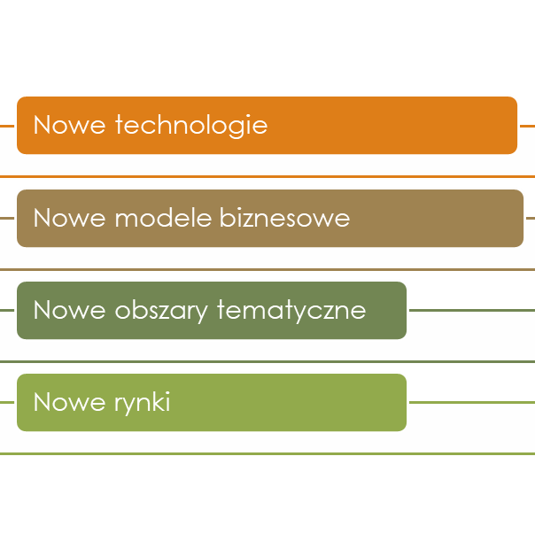
Szanse i korzyści GOZ
Aktualna efektywność recyklingu, zapobiegania powstawania odpadów i projektowania: redukcja zużycia materiałów: 6–12%
Maksymalny potencjał przy wykorzystaniu istniejącej technologii: 10–17 % Szacowany potencjał przy wykorzystaniu innowacyjnych technologii: do 24% (perspektywa czasowa do 2030r.)
Szacowane roczne oszczędności nakładów na zasoby pierwotne na 600 mln EUR w UE-27 (do 2030 r.)

Slide 41
Podsumowanie
Niezbędne są nowe regulacje prawne, np. zachęty finansowe promujące produkty z recyklingu (np. poprzez niższy podatek VAT), usługi (w tym naprawy), czy też współdzielenie (symbioza gospodarcza). Kluczowe znaczenie będzie miał system monitorowania i oceny realizacji strategii jednak w większości tych dokumentów brak jest opracowanych systemów, lub są w fazie tworzenia.

Slide 42
Dziękuje za uwagę!
Kontakt
Dr Agnieszka Nowaczek
Instytut Gospodarki Surowcami Mineralnymi i Energią Polskiej Akademii Nauk Pracownia Badań Strategicznych
t: +48 504 824 603
e: anowaczek@meeri.pl

